Slide 1
My Portafolio
By: Jeisson Barrera

Slide 2

Objetivo
Diseñar e implementar una Plataforma Web, que permita la presentación de mi hoja de vida, usando bootstrap, html, javascript y css básico.

Slide 3



Tecnologías usadas

Slide 4
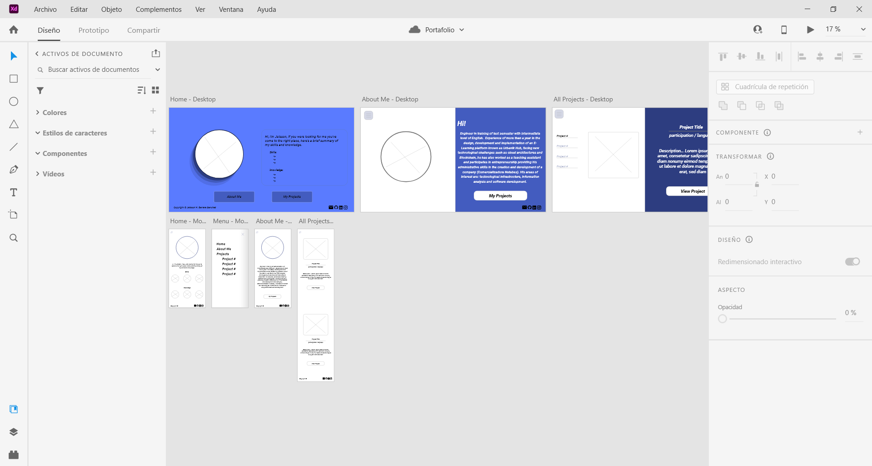
Motivo de orgullo
Aprendí un poquito más de Adobe XD y buenas practicas en Frontend

Slide 5
Mayor Reto
Ajustar las imágenes con GIMP para la plantilla

Slide 6


Demo
Repo: https://github.com/jbarrera094/My_Portafolio

